Slide 1


Khởi động

Slide 2

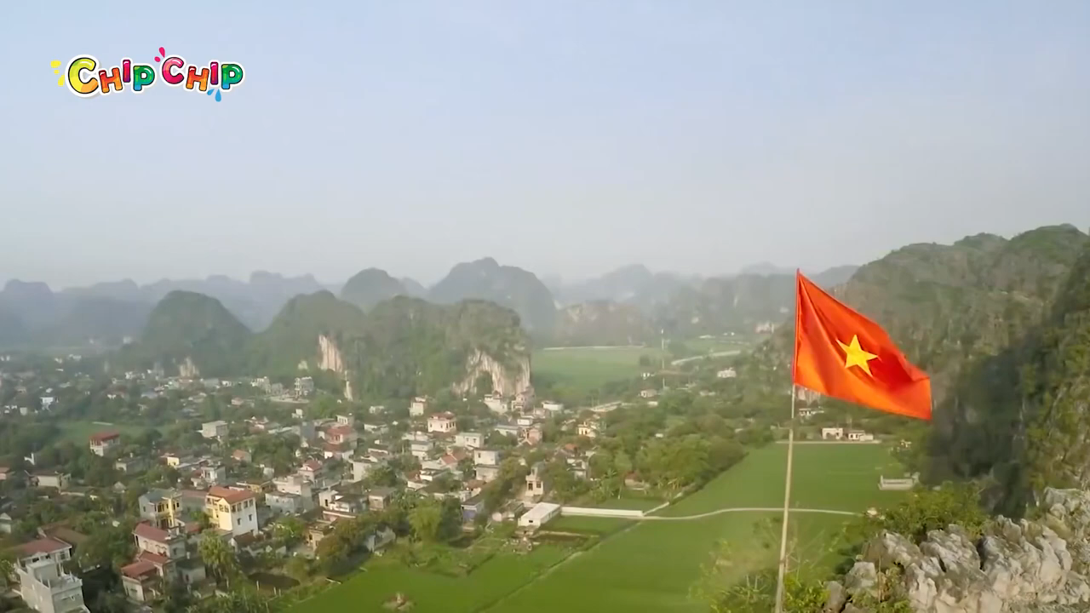

Slide 3
Hãy chia sẻ cảm xúc của em khi xem video bài hát đó?

Slide 4
Bài 13
Em yêu quê hương

Slide 5


1
Đọc thơ
và trả lời câu hỏi

Slide 6


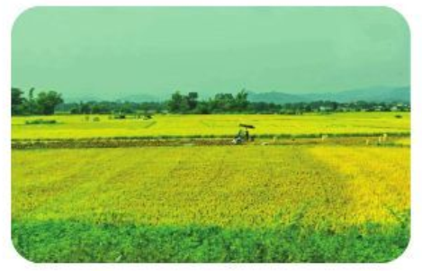
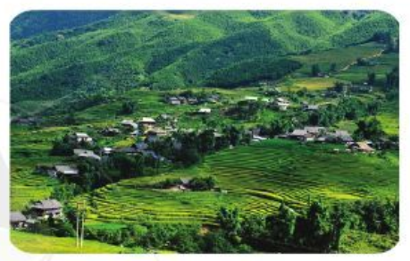
1
Đọc thơ và trả lời câu hỏi
Quê hương là một tiếng ve
Lời ru của mẹ trưa hè à ơi
Dòng sông con nước đầy vơi
Quê hương là một góc trời tuổi thơ
Quê hương là cánh đồng vàng
Hương thơm lúa chín mênh mang trời chiều
Quê hương là dáng mẹ yêu
Áo nâu nón lá liêu xiêu đi về
Quê hương mang nặng nghĩa tình
Quê hương tôi đó đẹp xinh tuyệt vời
Quê hương ta đó là nơi
Chôn rau cắt rốn người ơi nhớ về

Slide 7


a. Quê hương trong các khổ thơ trên là những gì?
b. Tình cảm của tác giả đối với quê hương như thế nào?

Slide 8

Trong các khổ thơ trên, quê hương được miêu tả là tiếng ve, là lời ru của mẹ, là dáng mẹ, là dòng sông, là góc trời tuổi thơ, là cánh đồng lúa chín vàng, là dáng mẹ yêu, là nơi chôn rau cắt rốn

Slide 9
Tác giả có tình cảm sâu nặng với quê hương.

Slide 10
2
Kể về
quê hương em

Slide 11

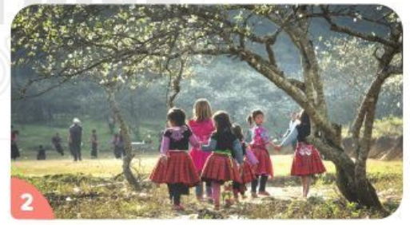

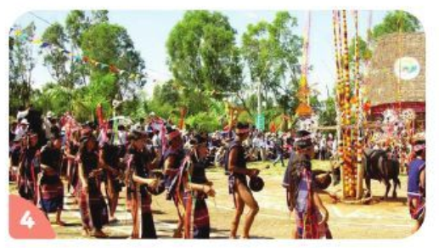
Kể cho bạn nghe về quê hương của mình theo các gợi ý sau:
a) Quê em ở đâu?
b) Quê em có những cảnh đẹp gì?
c) Người dân quê em có những đức tính tốt nào?
d) Em thích nhất điều gì ở quê hương của mình?

Slide 12

Chúng ta, ai cũng có một quê hương. Quê hương là nơi chúng ta sinh ra và lớn lên hoặc là nơi ông bà, cha mẹ đã từng sống.

Slide 13
3
Thảo luận về các việc làm thể hiện tình yêu quê hương

Slide 14
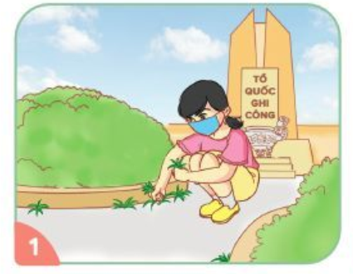
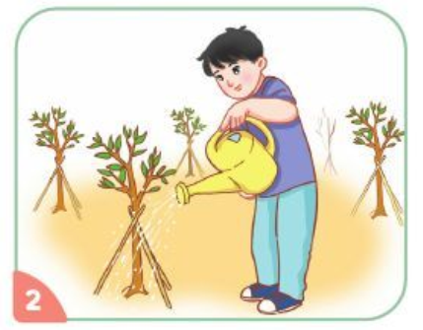
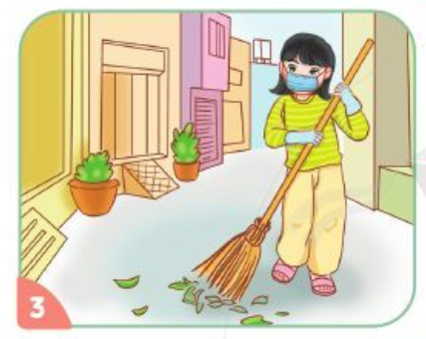
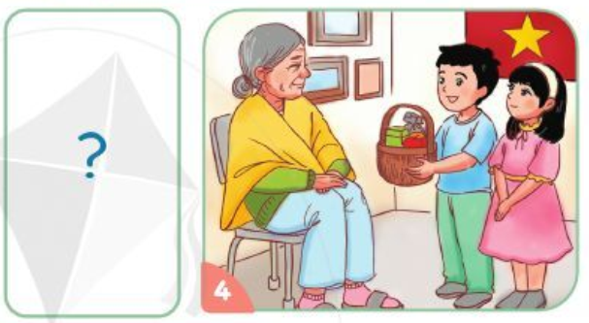
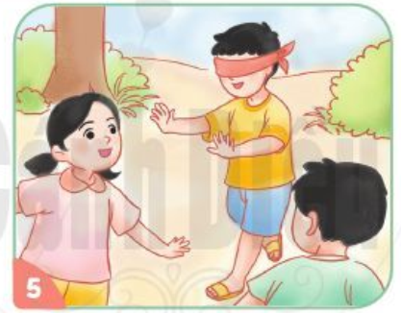

Slide 15
Những việc làm thể hiện tình yêu quê hương
Em bé đang nhổ cỏ ở đường.
Em bé đang tưới cây
Em bé đang quét đường.

Slide 16
Những việc làm thể hiện tình yêu quê hương
Em bé đang tặng quà cho bà
Em bé đang chơi trò chơi “Bịt mắt bắt dê”

Slide 17





Em còn biết những việc làm nào khác thể hiện tình yêu quê hương?

Slide 18
Những việc các em có thể làm để thể hiện tình yêu quê hương đó là: chăm sóc nghĩa trang liệt sĩ; chăm sóc cây ở đường làng, ngõ phố; dọn vệ sinh đường làng, ngõ phố; thăm và giúp đỡ mẹ Việt Nam anh hùng; tìm hiểu về truyền thống quê hương; giữ gìn, bảo vệ các di tích lịch sử, cảnh đẹp của quê hương; chơi các trò chơi dân gian;...

Slide 19
Củng cố và dặn dò
Học bài SGK tr.67
Chuẩn bị bài mới SGK tr.68

Slide 20
Thank
you

